Slide 1
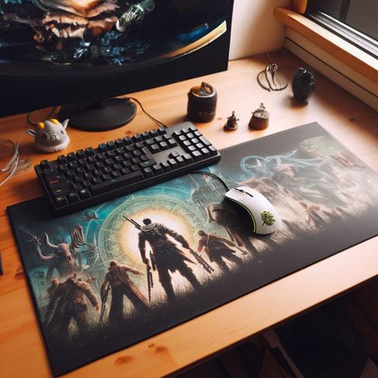
【提案書】
オリジナルゲーミングマウスパッド
オリジナルゲーミングマウスパッドをフルカラーで製作します。グリップ性が高い底面のラバー加工と、表面の滑らかなポリ加工で精密かつスピーディーなゲーミングマウス操作を実現します。
特徴
納期
納期スペース
仕様
素材 : 表ポリエステル、裏ゴム 厚み約2mm
サイズ : H400×W700以内
備考 : 印刷：昇華転写
お見積
お見積りスペース

